Slide 1
PENGANTAR
SISTEM TERDISTRIBUSI
Pertemuan - 1

Slide 2
POKOK BAHASAN
Pengenalan sistem terdistribusi
KOMUNIKASI
PROSES
SISTEM OPERASI TERDISTRIBUSI
FILE SERVICE
NAME SERVICE
TIME & COORDINATION
SHARE DATA & TRANSACTION
DISTRIBUTED DATABASE MANAGEMENT
PARALLEL PROCESSING
SECURITY

Slide 3
DEFINISI SISTEM TERDISTRIBUSI
Sebuah sistem dimana komponen software atau hardware-nya terletak di dalam jaringan komputer dan saling berkomunikasi menggunakan message pasing ( pesan ).
Sebuah sistem yang tersusun oleh dua atau lebih komputer dan memiliki koordinasi proses melalui pertukaran pesan sinkron atau asinkron.
Sistem komputer terdistribusi adalah sebuah sistem Yang memungkinkan aplikasi komputer beroperasi secara terintegrasi pada lebih dari satu lingkungan yang terpisah secara fisis. (Lukito Eddi)

Slide 4
Lalu sekarang akan timbul pertanyaan mengapa harus terdistribusi ? Bukannya terintegrasi akan lebih baik ?
Kalau Anda sedang menerapkan proyek TI, Anda harus waspada pada hal-hal berikut ini. Tahukah Anda berapa persen kegagalan implementasi software ERP, SCM, CRM di seluruh dunia? Rata-rata survei menghasilkan lebih dari 50%, bahkan sampai 70% tingkat kegagalan implementasi. Dalam banyak tulisan, angka 70% dapat dikatakan “standar” kegagalan yang telah diterima bersama dalam berbagai proyek TI.
Standish Group menyatakan hanya 10% perusahaan yang berhasil menerapkan ERP, sedangkan sisanya? 35% proyek dibatalkan dan 55% mengalami keterlambatan. Meta Group menyatakan 55% - 75% proyek CRM gagal. CRM Forum menyatakan lebih dari 50% proyek CRM di US serta lebih dari 85% di Eropa dianggap gagal. Walaupun demikian, survei dari Morgan Stanley terhadap 225 CIO di awal tahun ini menunjukkan bahwa 80% dari mereka tetap merencanakan proyek TI baru di tahun 2002 dan banyak yang memprioritaskan CRM. ABN AMRO memprediksikan pangsa pasar CRM akan mencapai US$ 3,36 milyar di tahun 2003, naik 25.8% dari tahun 2002.

Slide 5
Jika anda menjadi seorang manager, apa yang harus anda lakukan jika ingin membuat proyek dan dapat diterapkan dalam sebuah perusahaan!
Apakah harus terdistribusi atau terintegrasi?

Slide 6
Jawaban…
Terus terang saya sangat setuju dengan pernyataan diatas yang menerangkan bahwa 70 % kegagalan suatu software adalah implementasi, dan jika kita analisa lebih lanjut, ternyata ada banyak sekali faktor yang terdapat dalam implementasi, dan salah satu faktor yang menarik perhatian saya adalah masalah response time dan bandwidth capability (kemampuan bandwidth) yang ternyata sudah menjadi masalah umum di lingkungan perusahaan dan instansi-instansi masyarakat. Dan oleh karena itu saya sangat berharap bukan hanya saya saja yang memikirkan masalah ini, dan saya juga berharap artikel ini dapat memberikan inspirasi bagi para developer lain agar dapat bereksperimen, memperbaiki kelemahan dan membundle-nya lagi ke dalam suatu solusi yang robust.

Slide 7
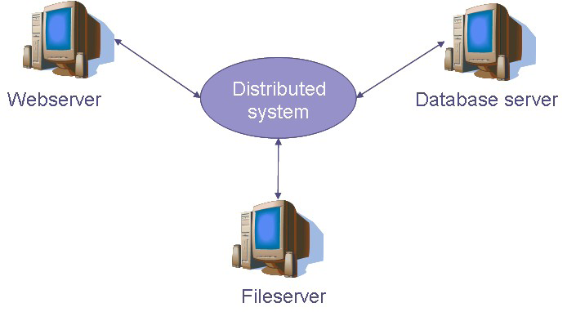
Konsep Dasar Sistem terdistribusi

Slide 8
Komponen Dasar sistem terdistribusi
1. Webserver : server pengelola sistem / tempat menaruh source code program yang merupakan otak dari sistem itu sendiri.
2. Database server : Mesin yang digunakan sebagai server untuk menyimpan database
3. File server : Mesin yang digunakan sebagai server untuk menyimpan file/konten yang berhubungan dengan sister.

Slide 9
Alasan menggunakan komponen sistem terdistribusi
1. Distribusi fungsi : Karena komputer memiliki kemampuan fungsi yang berbeda (distribusi fungsi), contoh : fungsi utama file server yang menitikberatkan pada space harddrive tentu berbeda dengan fungsi utama webserver yang mengutamakan kecepatan prosesor dan kemampuan memori yang besar.
  client/server
  Host/terminal
  Data gathering / data processing

Slide 10
2. Distribusi beban keseimbangan : Pemberian tugas ke prosesor secukupnya sehingga unjuk kerja seluruh sistem teroptimasi.
3. Distribusi fisik : sistem yang menggantungkan pada fakta bahwa komputer secara fisik terpisah (e.g., untukmencapai kehandalan). Sifat terdistribusi mencegah terjadinya application domain, e.g.
  cash register dan sistem persediaan untuk supermarket,
  Komputer pendukung collaborative work

Slide 11
4. Replikasi kekuatan pemrosesan : independent processors bekerja untuk pekerjaan yang sama
  Sistem terdistribusi terdiri dari kumpulan mikrokomputer yang memiliki kekuatan pemrosesan yang tidak dapat dicapai oleh superkomputer
    10000 CPU, masing-masing berjalan pada 50 MIPS, mencapai 500000 MIPS,
      Maka satu perintah dijalankan dalam waktu 0.002 nsec
5. Pemisahan fisik : sistem yang menggantungkan pada fakta bahwa komputer secara fisik terpisah (e.g., untuk mencapai kehandalan).
6. Ekonomis : kumpulan mikroprosesor menawarkan harga/unjuk kerja yang lebih baik dari pada mainframe

Slide 12
Mengapa Perlu Sistem Terdistribusi
Performance
  Sekumpulan prosesor dapat menyediakan kinerja yang lebih tinggi daripada komputer yang terpusat
Distribution
  Banyak aplikasi yang terlibat, sehingga lebih baik jika dipisah dalam mesin yang berbeda (contoh: aplikasi perbankan, komersial)
Reliability
  Jika terjadi kerusakan pada salah satu mesin, tidak akan mempengaruhi kinerja system secara keseluruhan
Incremental Growth
Mesin baru dapat ditambahkan jika kebutuhan proses meningkat

Slide 13
Sharing Data/Resource
Resource adalah:
– Segala hal yang dapat digunakan bersama dalam
jaringan komputer.
– Meliputi hardware (e.g. disk, printer, scanner), juga software (berkas, basis data, obyek data).
Communication
Menyediakan fasilitas komunikasi antar manusia

Slide 14
Mengapa Sistem Terdistribusi ?
Butuh berbagi data dan resource di antara pemakai
Mendukung komunikasi person-to-person
Fleksibilitas : komputer yang berbeda dengan kemampuan yang berbeda dapat di share antar user

Slide 15
Kendala di dalam pEnerapan sistem terdistribusi
Software - bagaimana merancang dan mengatur software dalam DS
Ketergantungan pada infrastruktur jaringan (world wide wait....)
Kemudahan akses ke data yang di share, memunculkan masalah keamanan

Slide 16
SOLUSI DI DALAM KENDALA PENERAPAN SISTEM TERDISTRIBUSI
1. Yang kita butuhkan untuk mengatasi masalah ini adalah tools, banyak sekali tools yang dapat anda gunakan, dan karena penulis bekerja di lingkungan windows maka tool saat ini yang penulis gunakan adalah adalah MS.Visual Studio Team System (VSTS).
2. Scheduler update agar data tetap tersentalisasi
3. Selain trik-trik dalam pemrograman, Policy ISMS (http://id.wikipedia.org/wiki/ISMS) juga wajib diterapkan

Slide 17
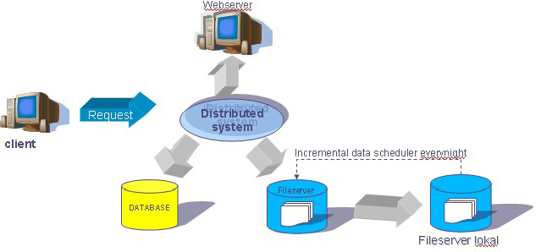
Cara distribusi file

Slide 18
Lanjutan…
Distribusi file adalah bagian dari sistem informasi terdistribusi dimana konten-konten (file berupa fisik) yang terdapat dalam sistem, terdistribusikan di setiap fileserver lokal.

Slide 19
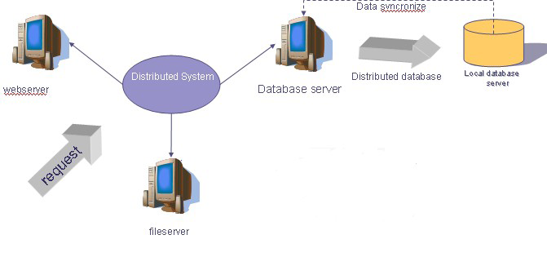
DISTRIBUSI FILE DATABASE

Slide 20
Lanjutan…
Distribusi database adalah bagian dari sistem informasi terdistribusi dimana arsitektur databasenya dirancang sedemikian rupa sehingga data yang berupa record dapat
terdistribusikan di setiap database server lokal dan dapat bekerja secara terintegrasi dan simultan.

Slide 21
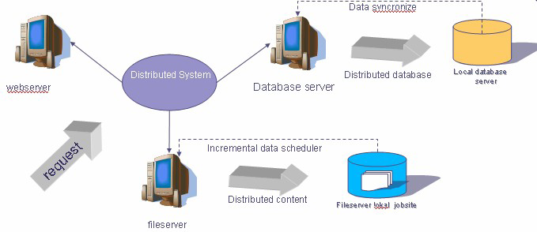
Distribusi file & database

Slide 22
Lanjutan…
Model pendistribusian ini adalah gabungan dari 2 model distribusi yang telah dijelaskan diatas, dan tentu saja hal-hal yang perlu diperhatikan dalam mensimulasikan model pendsitribusian ini adalah gabungan dari keduanya.

Slide 23
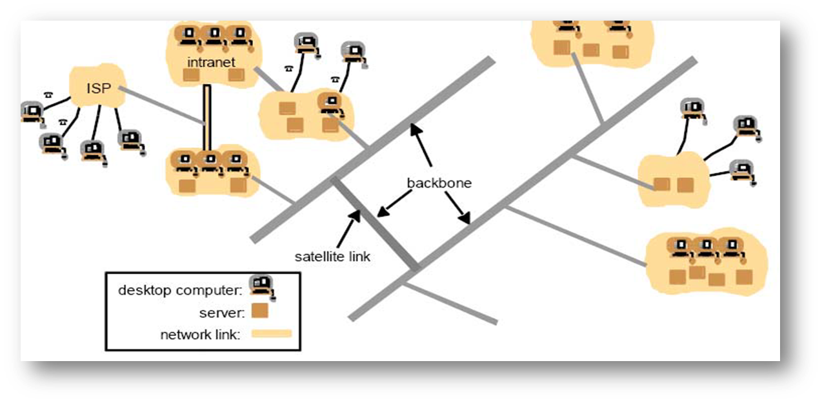
Contoh Sistem Terdistribusi
1. Internet, merupakan suatu bentuk jaringan global yang menghubungkan komputer dengan satu sama lainnya, yang dapat berkomunikasi dengan media IP sebagai protokol.

Slide 24
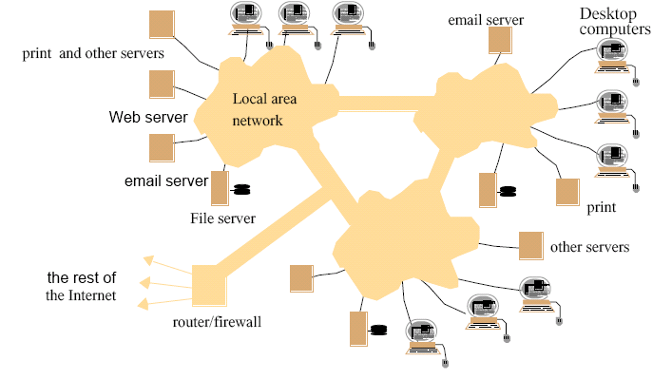
2. Intranet
● Jaringan yang teradministrasi secara lokal
● Biasanya proprietary
● Terhubung ke internet (melalui firewall)
● Menyediakan layanan internal dan eksternal

Slide 25
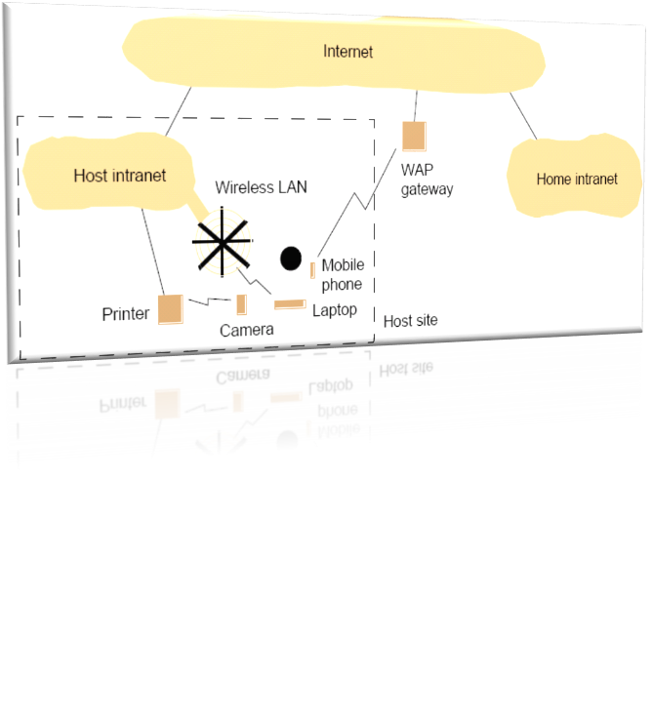
3. Sistem terdistribusi multimedia.
Biasanya digunakan pada infrastruktur internet
􀂃 Karakteristik
Sumber data yang heterogen dan memerlukan sinkronisasi secara real time
􀂃 Video, audio, text Multicast
Contoh:
- Teleteaching tools, Video-conferencing, Video and audio on demand
4. Mobile dan sistem komputasi ubiquitous
􀂃 Sistem telepon Cellular (e.g., GSM)
Resources dishare : frekuensi radio, waktu transmisi dalam satu frekuensi, bergerak. Komputer laptop, ubiquitous computing.
􀂃 Handheld devices, PDA, etc

Slide 26
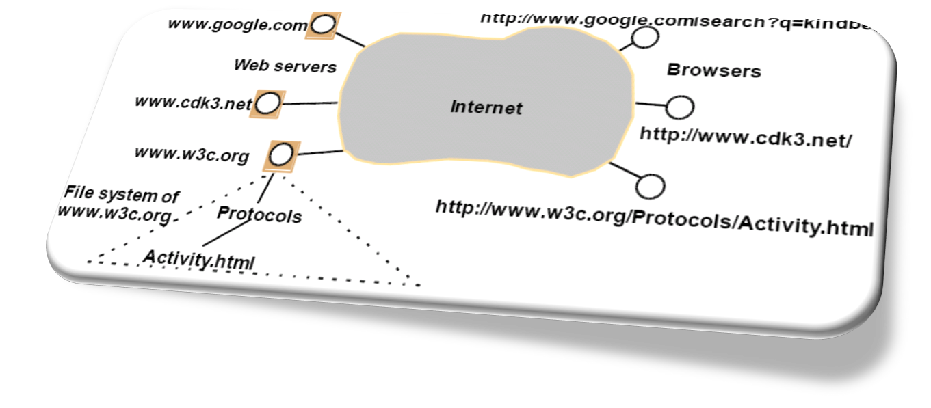
5. World wide web
􀂃 Arsitektur client/server tebuka yang diterapkan di atas infrastruktur internet
􀂃 Shared resources (melalui URL)

Slide 27
Karakteristik Sistem Terdistribusi
1. No global clock
  Terdapat batasan pada ketepatan proses sinkronisasi clock pada sistem terdistribusi, oleh karena asynchronous message passing
  Pada sistem terdistribusi, tidak ada satu proses tunggal yang mengetahui global state sistem saat ini (disebabkan oleh concurrency dan message passing)
2. Independent failure
  Kemungkinan adanya kegagalan proses tunggal yang tidak diketahui
  Proses tunggal mungkin tidak peduli pada kegagalan sistem keseluruhan
3. Concurrency of components
  Beberapa pemakai browser mengakses suatu halaman web secara bersamaan.
  Bagaimana jika ada operasi update?

Slide 28
Sistem terdistribusi adalah sistem concurrent (serentak)
  Setiap komponen hardware/software bersifat otonom (kita akan menyebut komponen otonom adalah "proses")
  Komponen menjalankan tugas bersamaan
    Contoh : A dan B adalah concurrent jika A dapat terjadi sebelum B, dan B dapat terjadi sebelum A
  Sinkronisasi dan koordinasi dengan message passing
  Sharing resources
  Masalah umum dalam sistem concurrent
    Deadlock
    Lifeclock
    Komunikasi yang tidak handal

Slide 29
Keterbatasan dalam global clock
– Terdapat batasan pada ketepatan proses sinkronisasi clock pada sistem terdistribusi, oleh karena asynchronous message passing
  Pada sistem terdistribusi, tidak ada satu proses tunggal yang mengetahui global state sistem saat ini (disebabkan oleh concurrency dan message passing)
Independent failure
  Kemungkinan adanya kegagalan proses tunggal yang tidak diketahui
  Proses tunggal mungkin tidak peduli pada kegalalan sistem keseluruhan

Slide 30
MODEL SISTEM TERDISTRIBUSI
1. Sistem client - server
Merupakan bagian dari model sistem terdistribusi yang membagi jaringan berdasarkan pemberi dan penerima jasa layanan.
2. Sistem point to point
Merupakan bagian dari model sistem terdistribusi dimana sistem dapat sekaligus berfungsi sebagai client maupun server.
3. Sistem terkluster
Adalah gabungan dari beberapa sistem individual (komputer) yang dikumpulkan pada suatu lokasi, saling berbagi tempat penyimpanan data (storage), dan saling terhubung dalam jaringan lokal (Local Area Network).

Slide 31
KELEBIHAN DAN KELEMAHAN
Kelebihan sistem terdistribusi
  Pertukaran sumber daya (prosesor)
  Pertukaran data
  Struktur geografis
  Penyederhanaan logik
  Modular
  Reliabel
  Biaya rendah
Kelemahan sistem terdistribusi
  Biaya komunikasi membengkak
  Pemaduan yang sulit
  Pembuatan program yang lebih sulit

Slide 32
Permasalahan Sistem Terdistribusi
Keheterogenan komponen (heterogeneity)
Keterbukaan (openness)
Keamanan (security)
Scalability
Penangan kegagalan (failure handling)
Concurrency of components
Transparansi

